Slide 1
Проект «Путешествие в пространстве» (развитие пространственных представлений средствами сенсорной комнаты)
Ковальчук Юлия Константиновна
Педагог – психолог
МБДОУ ДСКВ №46 «Кот в сапогах»

Slide 2
Вид проекта: практико – ориентированный:
Продолжительность проекта: долгосрочный;
Участники проекта: дети старшего дошкольного возраста, педагоги, родители;
Основное направление проекта: развитие пространственных навыков старшего дошкольного возраста с ТНР через использование элементов сенсорной комнаты.

Slide 3
Цель проекта
Формирование навыков ориентировки в пространстве у детей старшего дошкольного возраста через использование элементов сенсорной комнаты

Slide 4
Актуальность
Рассматривая процесс развития пространственных представлений у детей дошкольного возраста с ТНР, можно выделить следующее:
– процесс формирования пространственных представлений – процесс сложный, требующий активного направленного вмешательства взрослого, который должен создать условия для наиболее эффективного формирования у ребенка пространственных представлений.

Slide 5
Задачи
Повысить уровень сформированности навыков ориентировки в пространстве у детей с ТНР на 10% через использование элементов сенсорной комнаты
Повысить компетентность педагогов и родителей в вопросе формирования пространственных представлений детей посредством использования элементов сенсорной комнаты.
Проанализировать и обосновать эффективность внедрения элементов сенсорной комнаты в процессе формирования навыков ориентировки в пространстве у детей с ТНР

Slide 6
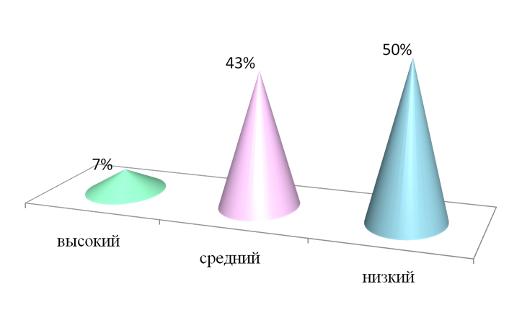
Исходный уровень сформированности пространственных представлений ( по методике М.П.Злобенко)

Slide 7
Предполагаемые результаты
Повысится уровень сформированности навыков пространственной ориентировки детей на 10%
Компетентность родителей в вопросе формирования навыков пространственного ориентирования посредством внедрения элементов сенсорной комнаты повысится на 10%
Повысится мотивационная заинтересованность педагогов в использовании новых более эффективных технологий, методов и приемов.

Slide 8
Этапы реализации
Подготовительный
Основной
Результативный

Slide 9
Подготовительный этап
Цель: Создание условий для внедрения технологий сенсорной комнаты в образовательную деятельность.
Анализ технологий, выбор методов и приемов, направленных на развитие пространственных представлений у детей с речевыми нарушениями;
Создание методической базы для реализации проекта для реализации проекта по взаимодействию с детьми, родителями и педагогами;

Slide 10
Основной этап
Цель: внедрение элементов сенсорной комнаты в организованную образовательную деятельность
Формировать ориентировку «на себе»; освоение «схемы собственного тела»; ориентировку «на внешних объектах»; выделение различных сторон предметов: передней, тыльной, верхней, нижней, боковых;
Учить освоению и применению словесной системы отсчета по основным пространственным направлениям: вперед — назад, вверх — вниз, направо — налево; определению расположения предметов в пространстве «от себя», когда исходная точка отсчета фиксируется на самом субъекте; определение собственного положения в пространстве («точки стояния») относительно различных объектов, точка отсчета при этом локализуется на другом человеке или на каком-либо предмете;
Учить определению пространственной размещенности предметов относительно друг друга; пространственному расположению объектов при ориентировке на плоскости, т. е. в двухмерном пространстве; определение их размещенности относительно друг друга и по отношению к плоскости, на которой они размещаются.
Активизировать мотивацию педагогов ДОУ, родителей к использованию технологий сенсорной комнаты.

Slide 11
Методы и приемы
Работа с алгоритмами, лабиринтами
Сюжетно – ролевая игра
Прогулки, экскурсии, подвижные игры
Дидактические, настольно – печатные, словесные игры
Игры на ориентировку в трехмерном и двухмерном пространстве
Показ, вопросы, объяснения
Работа со схемами, графическими изображениями, планами.

Slide 12
Направления работы (с постепенным усложнением задания)
а) Постепенное увеличении количества различных вариантов пространственных отношений между предметами, с которыми знакомятся дети;
б) Повышение точности различения их детьми и обозначения соответствующими терминами;
в) Переход от простого распознавания к самостоятельному воспроизведению пространственных отношений на предметах, в том числе между субъектом и окружающими его объектами;
г) Переход от ориентировки в специально организованной дидактической среде к ориентировке в окружающем пространстве;
д) Изменение способов ориентировки в пространственном расположении предметов (от практического примеривания или соотнесения объектов с исходной точкой отсчета к зрительной оценке их расположения на расстоянии);
е) Переход от непосредственного восприятия и действенного воспроизведения пространственных отношений к осмыслению их логики и семантики;
ж) Возрастание степени обобщения знаний детей о конкретных пространственных отношениях;
з) Переход от определения местоположения предмета относительно другого объекта к определению их расположения относительно друг друга.

Slide 13
Формы взаимодействия
Педагоги: консультации, рекомендации, памятки, семинары, мастер - классы
Дети: Игры, наблюдения, чтение, коррекционные групповые и индивидуальные занятия
Родители: консультации, рекомендации. памятка, анкетирование, открытые занятия

Slide 14
Результативный этап
Повысится уровень сформированности навыков ориентировки в пространстве на 10%

Slide 15
Продукт
Перспективный план работы с детьми
Методическая копилка для родителей
Рекомендации по организации среды
Картотека дидактические, настольно – печатные, словесные игры
Консультативный материал для педагогов
Альбом по лексическим темам
Интерактивные игры

Slide 16
Спасибо за внимание!

